Slide 1
Мероприятия по повышению качества образования в МКОУ «Обуховская основная общеобразовательная школа» в 2023-2024 учебном году

Slide 2

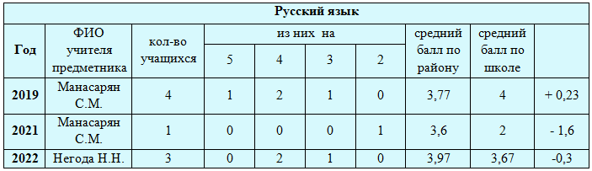
Анализ результатов ГИА за 2019, 2021, 2022 год

Slide 3
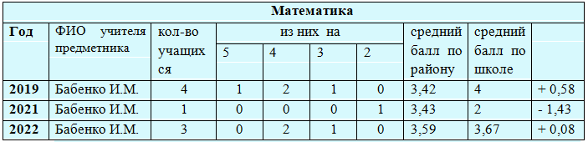

Slide 4
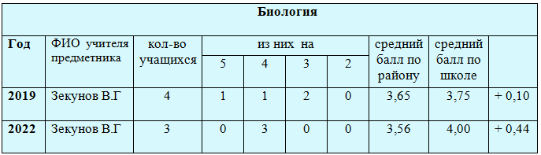

Slide 5
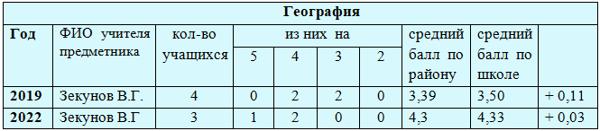

Slide 6
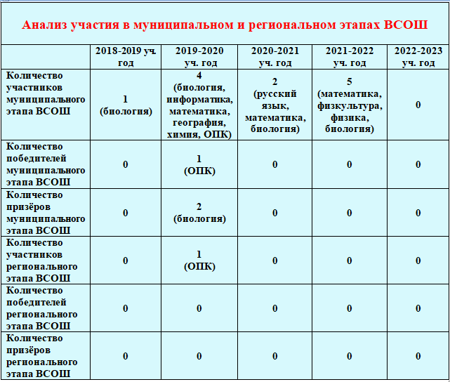

Slide 7
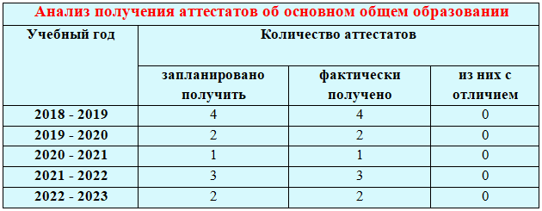

Slide 8
Внутренний анализ результатов выявил следующие проблемы:
- недостаточный уровень обученности выпускников 9 класса по русскому языку и математике;
- неэффективная работа педагогического коллектива со слабоуспевающими учащимся;
- низкая мотивация у учащихся по подготовке к государственной итоговой аттестации;
- слабый контроль со стороны родителей учащихся.

Slide 9
Меры по улучшению подготовки учащихся к ГИА:
- осуществлять мониторинги качества подготовки к итоговой аттестации по предметам;
- включить в план работы деятельности школьного методического объединения учителей предметников вопросы подготовки к итоговой аттестации;
- провести отбор педагогических технологий для организации образовательной деятельности и повышения мотивации у слабоуспевающих обучающихся;
- организовать работу учителей с высокомотивированными обучающимися;
- проводить индивидуальные консультации учителей-предметников для учащихся;
- привлекать ресурсы дистанционного обучения для подготовки к итоговой аттестации;
- повысить уровень педагогического мастерства педагогов через организацию курсовой подготовки, самообразование, участие в муниципальных и региональных семинарах и конкурсах;
- классному руководителю 9 класса ориентировать родителей (законных представителей) учащихся на осуществление систематического контроля за подготовкой учащихся к урокам.

Slide 10
Спасибо за внимание!

